Slide 1
LEC5
تحليل وتصميم البرمجيات بإستخدام لغة النمذجة الموحدة UML
Software Analysis And Design Using UML
إعداد / أ. هبه الصديق إبراهيم

Slide 2
مخطط الفئات (classes) هو جزءٌ مهمٌ جدًا من لغة النمذجة الموحدة UML، وهو مخطط هيكلي مهمته عرض الفئات بنظامٍ معيّن مع جميع العلاقات التي تربط بينها، والذي يصف بنية النظام من خلال إظهار فئات (كلاسات) النظام وخصائصها وعملياتها والعلاقات بين الكائنات. مخطط الكلاس يعمل وفقًا لمبادئ الموجهة نحو الكائن، حيث يصف هذا التوجه كيفية تفاعل الكائنات مع بعضها البعض، وهو مخطط الـ (UML) الأكثر شيوعًا في مجتمع المبرمجين.

Slide 3
فيما يلي بعض الامثلة الجيده لمثل هذه المفاهيم(classes) :
مصعد في نظام مراقبة الصعود.
طلبية في نظام التسويق المنزلي .
لاعب كرة قدم في نظام ادارة لاعبين كرة القدم.
حذاء رياضي في نظام ادارة المخزون لمحل احذية
غرفة في نظام حجز الغرف.
ينصح باستخدام نفس الاسلوب لايجاد وقائع الاستخدام _الافضلية لورش العمل بحضور اكبر عدد ممكن من المهتمين.

Slide 4
الغرض من مخططات الكلاس(class diagram ):
الغرض من مخطط الكلاس هو عرض الشكل الثابت للتطبيق، مخطط الكلاس هو المخطط الوحيد الذي يمكن رسمه مباشرة باستخدام اللغات الموجهة للكائنات، بالتالي استخدامه على نطاق واسع في وقت البناء الكود.
يمكن تلخيص الغرض من مخطط الكلاس على النحو التالي:
تحليل وتصميم الشكل الثابت للتطبيق.
وصف مسؤوليات النظام.
هو الأساس لمخططات النشر والمكونات.

Slide 5
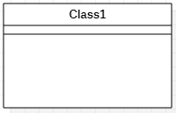
النموذج المفاهيمي في UML:
يتم التعبير عن الكلاس class في ال UML برمز بسيط عباره عن مربع يتكون من ثلاثة اقسام
لاحظ داخل المربع الكبير يوجد مربعين خاليين اصغر حجما .المربع الاوسط سوف يستعمل لرصد السمات attributes المربع الاسفل يستخدم لرصد السلوك behavior اي ما يمكن للكلاس فعله .

Slide 6
Class name
Human
name:var_type
age:int
Nation:String
Hair color:String
Class attribute
+run ()
+stop()
Class method

Slide 7
إمكانية رؤية سمات وعمليات الكلاس والوصول إليها(visibility)
تكون هذه الرموز قبل اسم السمة واسم العملية في الكلاس، حيث تحدد لغة UML ثلاثه أنواع من الرؤية، وهي:
public (+): يشير إلى السمات أو العمليات العامة، يعني أنه يمكن الوصول إلى هذه السمات أو العمليات من كائنات نفس الكلاس ومن كائنات الكلاسات الفرعية ومن أي كائن في أي كلاس أخر.
Private (-): يدل على السمات أو العمليات الخاصة، يعني أنه يمكن الوصول إلى هذه السمات أو العمليات من كائنات نفس الكلاس فقط، ولا يمكن الوصول إليه من كائنات الكلاسات الفرعية أو من أي كائنات في أي كلاس أخر.

Slide 8
protect (#): تشير إلى السمات أو العمليات المحمية، يعني أنه يمكن الوصول إلى هذه السمات أو العمليات من كائنات نفس الكلاس ومن كائنات الكلاسات الفرعية. ولا يمكن الوصول إليه من أي كائن في أي كلاس أخر.

Slide 9
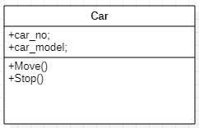

Slide 10
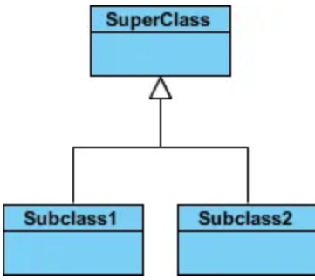
الروابط والعلاقات: اولا :Generalization الوراثة (أو التعميم) : is A
رمز الوراثة هو خط متصل برأس سهم أجوف من الكلاس الفرعي إلى الكلاس الأصلي
SubClass1 و SubClass2 هي كلاسات فرعية والتي قامت بوراثة السمات والعمليات من كلاس الأصل Superclass .

Slide 11

ثانيا :تجميع Aggregation
نوع خاص من الإقترانات، ويمثل علاقة “”Part of”
رمز التجميع خط متصل مع ماسه غير معبأ في نهاية الارتباط متصل بالكلاس المركب.
تعني أن Class2 هو جزء من Class1 في المثال أعلاه، يمكن ربط العديد من الكائنات من Class2 والمشار إليها بواسطة * ، بالـ Class1
كائن واحد يمكن بناءه من تجمع كائنات اخري وهوعلاقة (لديه) (has a)
مثلا كلاس سيارة هو تجميع من مجموعة سائقين .

Slide 12

تكوين Composition
*
رمز التكوين خط متصل مع ماسة ممتلئة عند الرابطة المتصلة بكلاس المركب
اي لايمكن ان يتواجد الكلاس الا كجزء من الكلاس الاخر
شبية بالتجمع ولكن هواقوي من التجميع بمفهوم ان العلاقة تفرض ان لا وجود للكل بدون الاجزاء. وتكون العلاقه (يمتلك) (owns a)
مثلا الكتاب لايكون كتاب بدون صفحاته
book
bags
1..*
Notes:
مثلا اذا كانت هناك طائرة تمتلك جناحا فهذا Composition فماذا تفعل بالجناح لوحده
اما اذا كانت هناك بركه فيها بط فهذا Aggregation لانه يمكن للبط ان يعيش دون بركه والبركه ستبقي برمه حتي لو لم يكن فيها بط

Slide 13

ثالثا: الاقتران البسيط Association
رابط هيكلي بين كلاسين متماثلين.
رمز الاقتران خط متصل يربط بين كلاسين.
يوجد ارتباط بين (Class1 و Class2).
مثلا علاقة الطالب مع الاستاذ
كل رابط لديه اسم دال عليه,ثانيا هناك ارقام في طرفي الرابط هذه الارقام تصف الالزامية cardinality لهذا الرابط وتخبرنا العدد المسموح به للتمثيلات instances لكل class.

Slide 14
Manager
Company car
Name
salary
1
drive
1
Registration
Engine capacity
color
في هذا المثال نحن نقول بان كل مدير يقود سيارة شركة واحده وفي الاتجاه المعاكس كل سيارة شركه قودها مدير واحد

Slide 15
في المثال اعلاه كل مديريدير 1 او اكثر من الموظفين بالمقابل اي موظف يديره مدير واحد فقط
manager
Staff member
1
Name
Age
salary
Name
age
manage
1…*

Slide 16
امثله علي ال instance درجة العلاقة (حاله العلاقه)
عدد غير محدود | *
واحد او اكثر | 1...*
واحد الي ثمانية | 8...1
ثمانية عشر فقط | 18

Slide 17
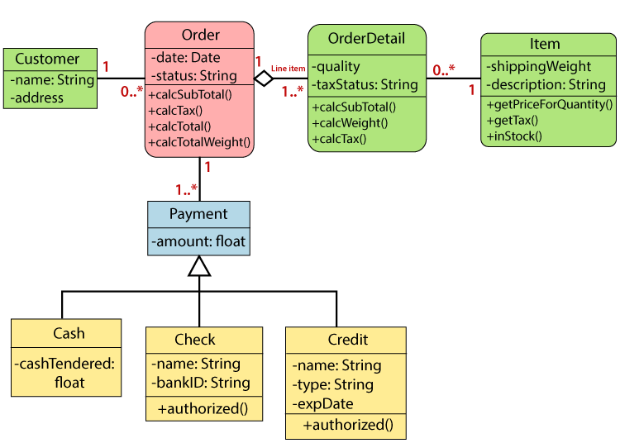
Sales Order System

Slide 18
The end

